Slide 1
Методология разработки и анализа требований к ИС Проектирование ИС лекция 12

Slide 2
Требования к программным системам
Формирование группы разработки требований.
Основные способы и специфика выявления требований.
Этапы формирования требований.

Slide 3
Этапы формирования требований
Формирование требований – процесс, включающий мероприятия, необходимые для создания и утверждения документа, содержащего спецификацию системных требований.

Slide 4
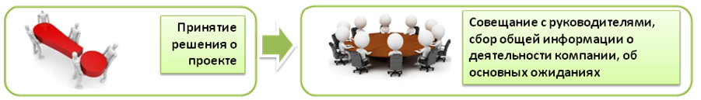
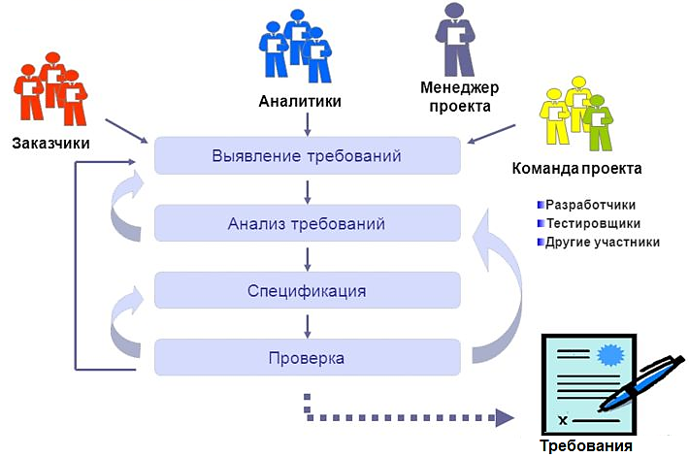
Формирование группы разработки требований

Slide 5

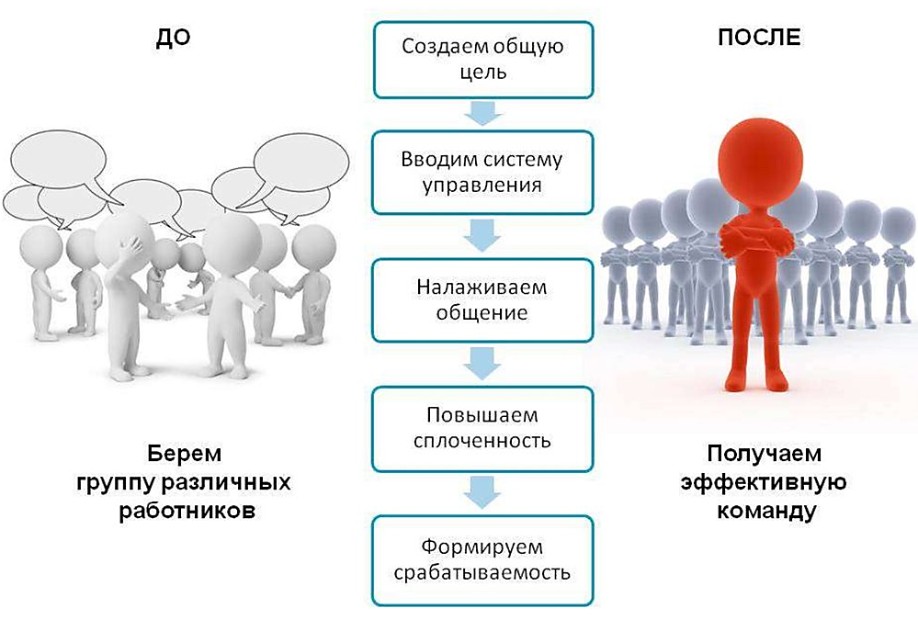
Формирование группы разработки требований

Slide 6
Аналитик требований
формальный руководитель Группы разработки требований;
является основным коммуникативным каналом между заказчиком и командой разработчиков;
основное лицо, отвечающее за сбор, анализ, документирование и проверку требований к проекту.

Slide 7

Способы выявления
требований
Маркетинговые исследования.
Наблюдение за пользователями на рабочих местах.
Описание событий и реакций на них.
Интервью.
Проведение совместных семинаров.

Slide 8

Способы выявления
требований
Опросы потенциальных пользователей и дискуссии с ними.
Документы, где описан уже работающий или конкурирующий продукт.
Спецификации требований к системе верхнего уровня.
Отчеты об ошибках и претензии к возможностям работающей системы.

Slide 9
Границы проекта
определяют, предметную область текущего проекта;
декларируют правила, методики и подходы принятые в проекте;
относятся к определенному проекту или его итерации, в которых реализуется чуть больше возможностей продукта.

Slide 10

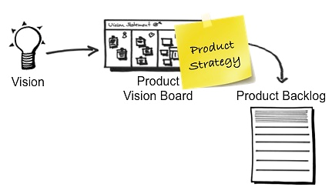
Образ продукта
выстраивает работу всех заинтересованных лиц в одном направлении;
описывает, что продукт представляет собой сейчас и каким он станет впоследствии.

Slide 11
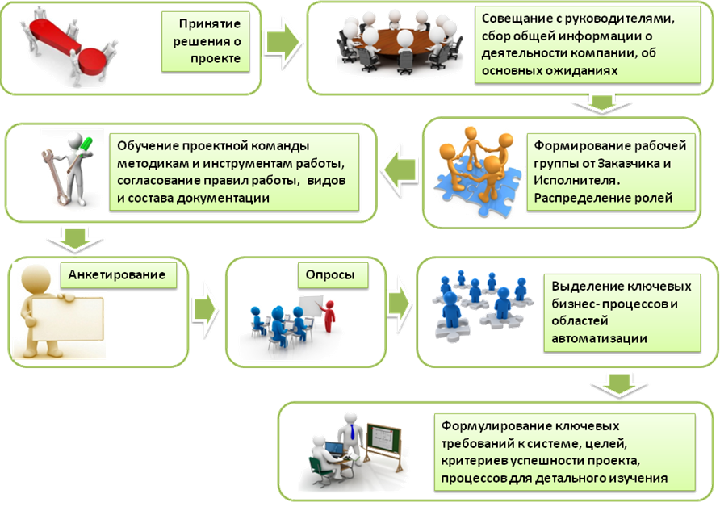

Slide 12
Спасибо за внимание!

